Slide 1


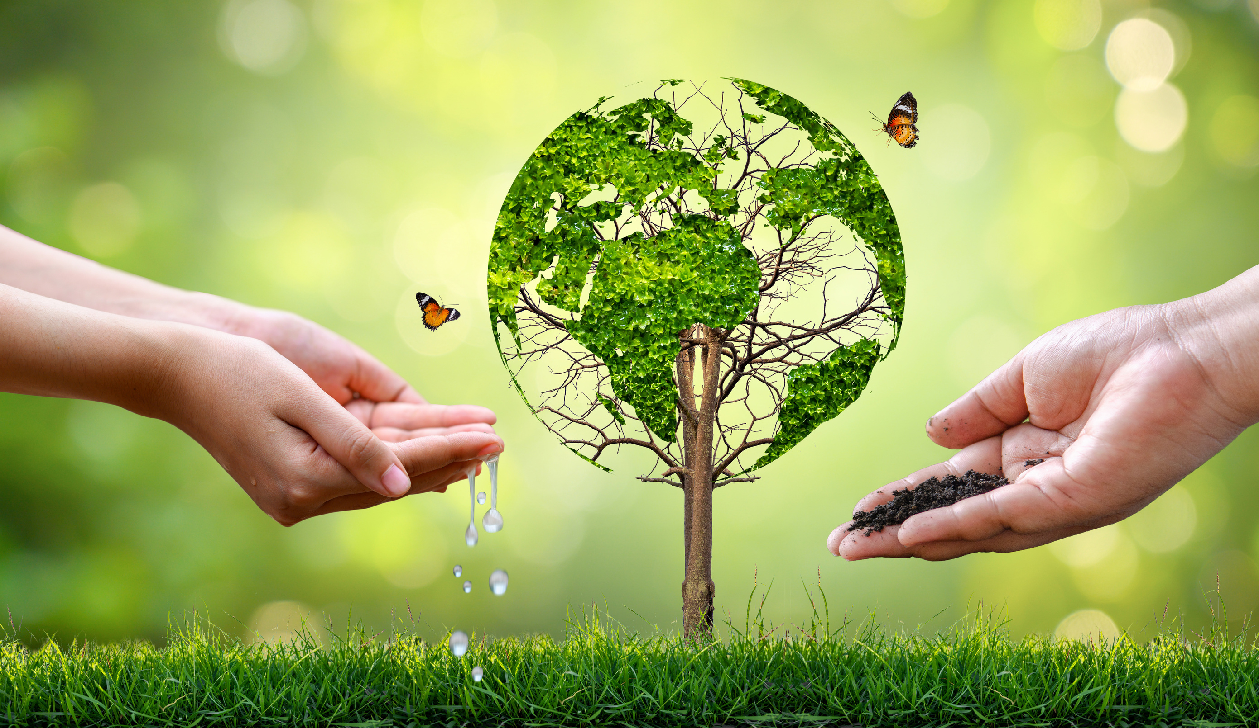



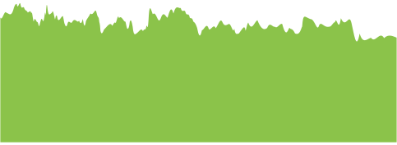
ECOWATCH
PROJECT PROPOSAL
ECOWATCH🌱
Platform Digital Pelaporan & Pemantauan Lingkungan
Date: December 2025

Slide 2

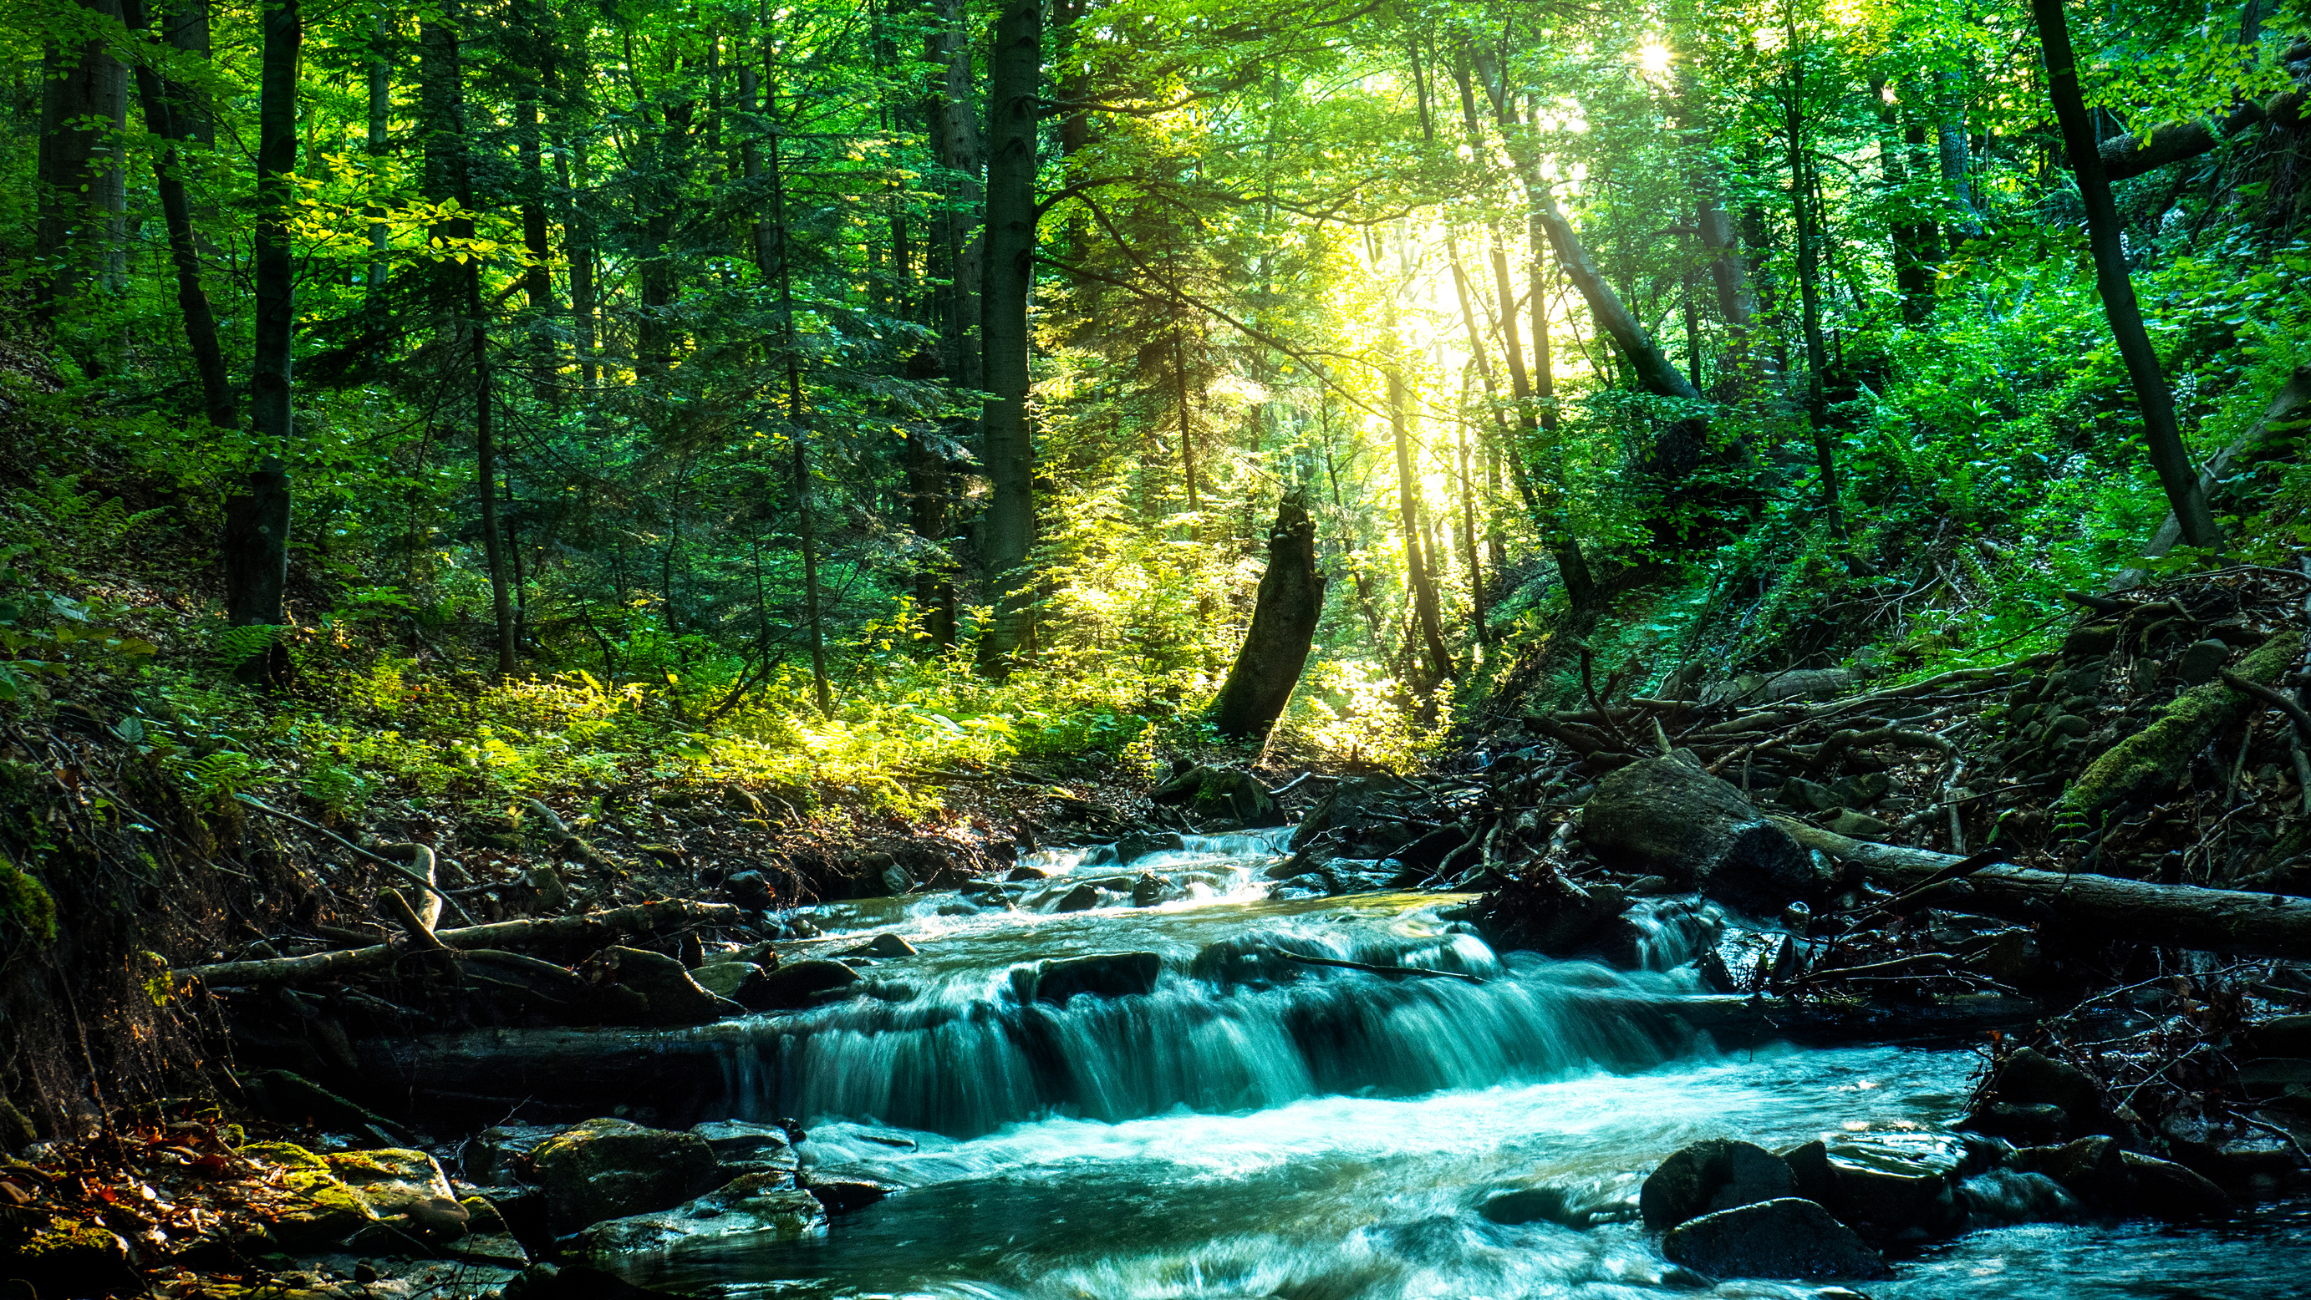

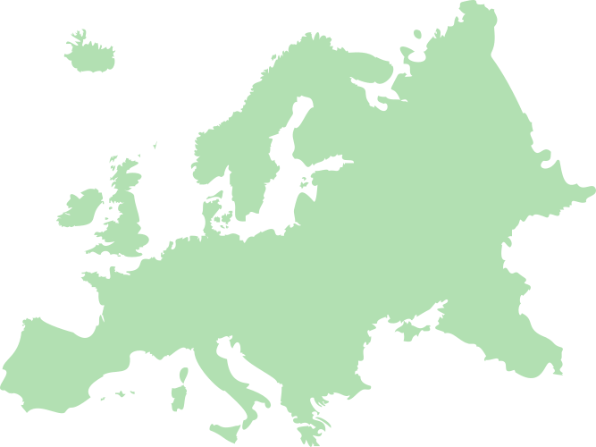


Latar Belakang Masalah:
Masalah Lingkungan Saat Ini
Banyak nya kerusakan lingkungan yg kurang nya perhatian, laporan masyarakat sering tidak tertangani, membuat kurang nya tranparansi dan partisipasi publik, menyebabkan tidak ada nya kemajuan dalam menangani masalah pencemaran llingkungan
INSIGHT
Lingkungan rusak bukan karena kurang peduli, tapi karena tidak ada sistem yang efektif

Slide 3
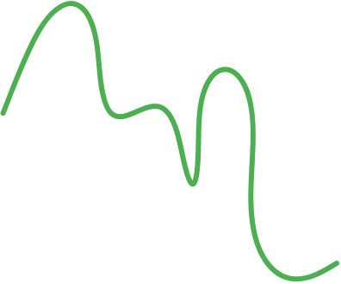






EcoWatch Hadir Sebagai Solusi
SOLUSI
Solusi
Kami menghadirkan solusi bagi permasalahan ini dengan membuat web dimana para pengguna dapat melaporkan kerusakan lingkungan yang ada di sekitar, dan tentu tidak akan percuma karena setiap laporan yang di terima maka pengguna mendapatkan poin yang bisa di tukar hadiah
Location Report
interactive map
Pelaporan berbasi lokasi memudahkan para pengguna, laporan akurat dan relevan
Semua laporan divisiualisasikan secara jelas, mudah dipantau
Poin & Reward
Report Validation
Sistem ini dapat mendorong partisipasi aktif pengguna dalam menjaga lingkungan
Laporan akan di cek oleh admin,untuk menghindari laporan fiktif

Slide 4








Cara Kerja EcoWatch
Alur Pengguna
User Login
User Membuat Laporan
Admin verifikasi Laporan
Lapopran Valid Poin bertambah
Poin ditukar reward
Pengguna memulai dengan login ke aplikasi
lalu membuat laporan lingkungan berdasarkan kondisi di lapangan.
Setiap laporan akan diverifikasi oleh admin untuk memastikan keaslian dan kelayakan data.
Jika laporan valid, pengguna akan mendapatkan poin sebagai bentuk penghargaan
Poin yang didapat bisa di tukarkan dengan berbagai reward yang menarik
PHASE 1
PHASE 2
PHASE 3
PHASE 4
PHASE 5

Slide 5



Target Pengguna
Siapa yang menggunakan EcoWatch
Masyarakat umum
01
Sebenarnya semua bisa menggunakan EcoWatch , karena ini Web yang dipakai untuk kebaiakan bersama, tapi ini beberapa golongan yg tepat
Pelajar dan Mahasiswa
02
03
Pemerintah Daerah

Slide 6

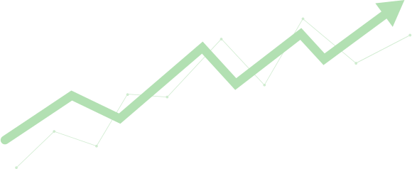


Dampak yang Diharapkan
Lingkungan lebih terpantau
Dengan web ini kami mengharapkan lingkungan bisa lebih di perhatikan kedepan nya
Long term impact
Lingkungan dapat terjaga, masyarakat menjadi lebih sadar dengan lingkungan sekitar, dan bumi bisa kembali bersih seperti sedia kala tanpa ada pencemaran
Kesadarn masyarakat meningkat
Kesadaran Masyarakat bisa meningkat kedepannya, karena sudah terbiasa dengan menjaga lingkungan i ni
Data Valid Untuk pengambilan Kebijakan
Data dipastikan lebih valid karena akan melewati tahap pengecekan oleh admin terlebih dahulu
Kolaborasi Masyarakat dan Pemerintah
Dengan Web ini kami berharap masyarakat dan pemerintah bisa memanfaatkan web ini untuk menjaga lingkungan mereka

Slide 7
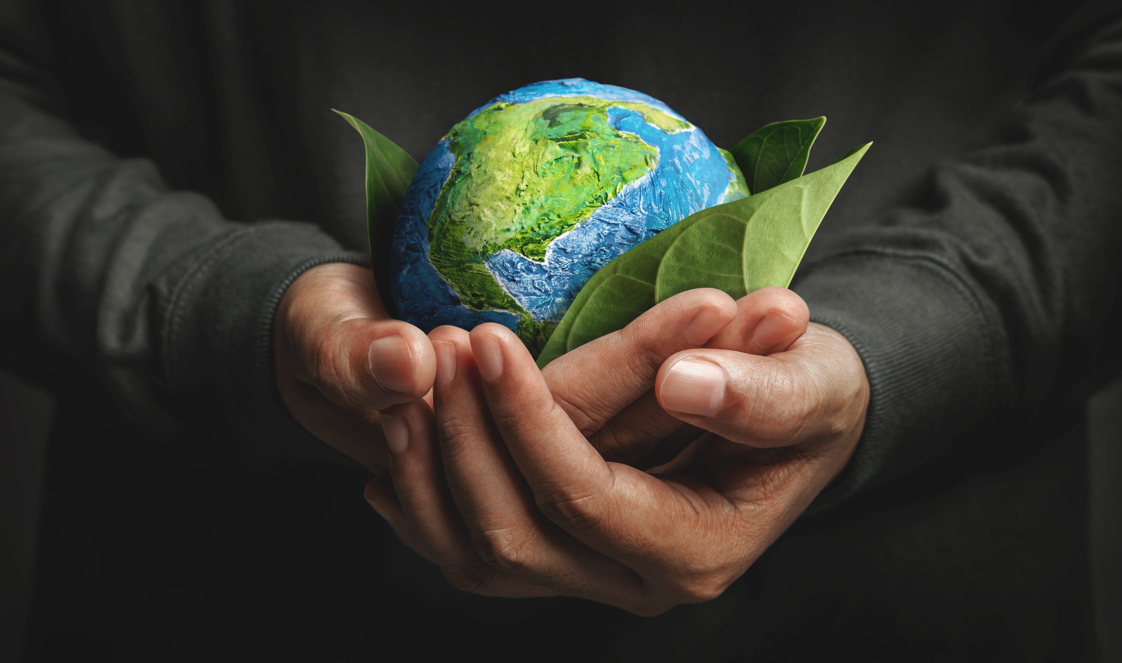

Penutup
INVITATION FOR PUBLIC
Eco Watch bukan sekedar web, tapi ini adalah gerakan bersama untuk menjaga bumi kita
“Laporkan. Peduli. Berdampak.”
Berikut Web nya

